Slide 1
Bootcamp Nasional
Wilayah 1

Slide 2
Persiapan Tools
Vscode & Config : https://code.visualstudio.com/download
Git bash : https://git-scm.com/downloads
Extension Vscode:
advanced-new-file
Auto Rename Tag
Better Comments
Code Runner
Color Highlight
Error Lens
Git Graph
Git History
HTML CSS Support
Live server
Path Intellisense
Prettier - Code formatter

Slide 3

GIT (Version control system)
Git adalah perangkat lunak yang disediakan secara open source (kode sumber terbuka).
Git bertujuan untuk mendukung kolaborasi antar anggota tim serta mengontrol setiap versi
perubahan dalam sebuah pekerjaan pengembangan aplikasi ataupun pada bidang lainnya.

Slide 4
GIT (Version control system)
Git merupakan salah satu tool yang sering digunakan dalam proyek pengembangan
software, membantu developer mencatat semua perubahan yang dilakukan pada file sehingga
semua riwayatnya akan terekam dan bisa dilihat kembali nanti. Tak hanya itu, sistem ini juga
mencatat siapa saja yang membuat perubahan serta memulihkan kode yang telah dihapus atau
dimodifikasi .

Slide 5
GIT (Version control system)
Repository
Repository merupakan wadah penyimpanan kumpulan file dari berbagai versi proyek yang
berbeda. Kumpulan file ini diimpor melalui repository ke server lokal pengguna untuk
pembaruan dan modifikasi lebih lanjut dalam konten file
Branch
Branch merupakan salinan dari repositori. Anda bisa menggunakan branch ketika akan
melakukan suatu pengembangan atau development secara terpisah.

Slide 6
GIT (Version control system)
Fork
Fork merupakan salinan dari sebuah repository orang lain yang tersimpan di dalam sebuah
repository Git
Clone
Clone hampir sama dengan Fork, keduanya sama-sama melakukan salinan pada
repository.

Slide 7
GIT (Version control system)
Commit
Commit merupakan cuplikan perubahan (snapshot) dari repository Anda pada waktu
tertentu.
Push
Push merupakan tindakan lanjutan dari perintah Git commit. Git push mengunggah
semua commit cabang (branch commit) pada repository lokal ke repository server.

Slide 8
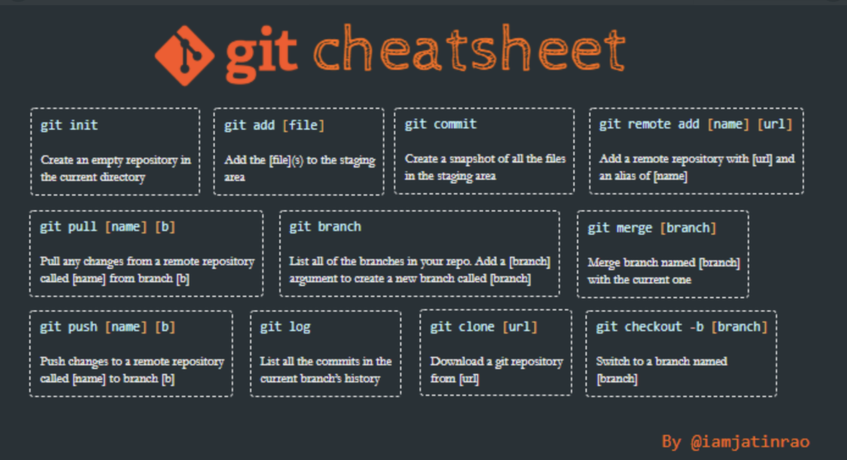

Slide 9

GITHUB
GitHub adalah perusahaan yang menawarkan layanan hosting repository Git berbasis
cloud. Pada dasarnya, GitHub membuat para pengguna individu dan tim menjadi lebih mudah
untuk menggunakan Git dalam mengendalikan setiap versi pekerjaan saat melakukan kolaborasi
di dalam ataupun antar tim.

Slide 10
Let’s Practice!
Ref : www.google.com

